Slide 1
Воспитатель Падурец Л.Б.
Лепка «Горошек»

Slide 2
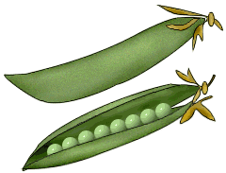
Дом зеленый тесноват:
Узкий длинный, гладкий.
В доме рядышком сидят
Круглые ребятки.
Осенью пришла беда —
Треснул домик гладкий,
Поскакали кто куда
Круглые ребятки.

Slide 3
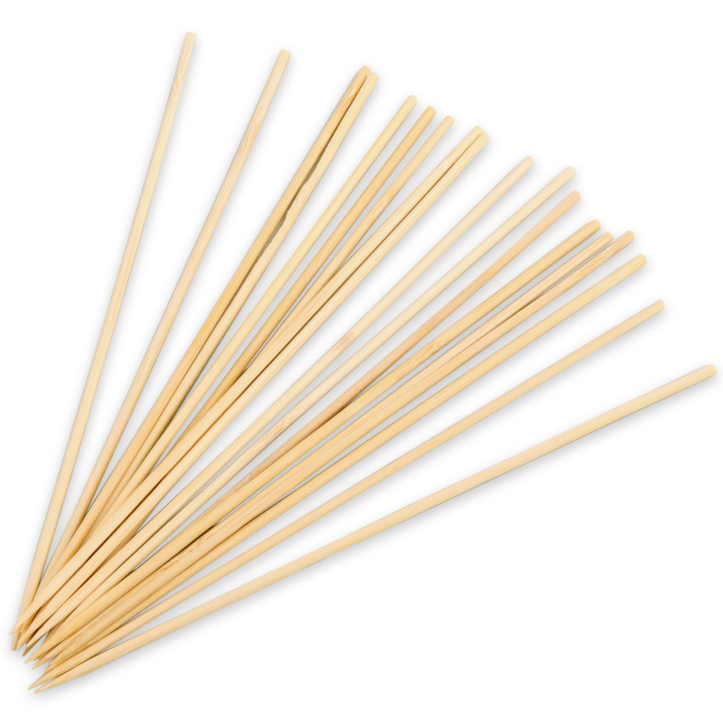
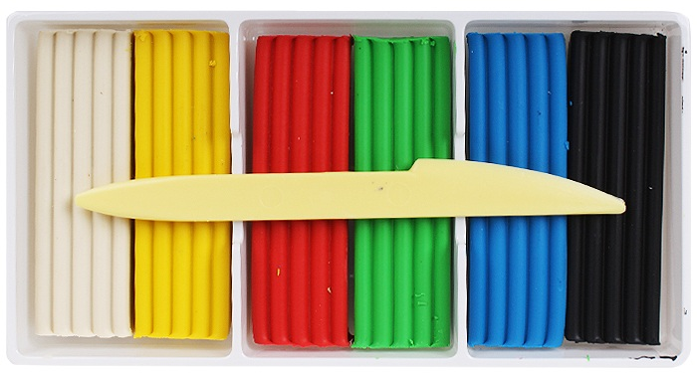
Для лепки горошка понадобится следующий набор материалов:
набор детского пластилина;
нож для пластилина (стека);
шпажка.

Slide 4
Подготовим два цвета зеленый и белый.

Slide 5
Из зеленого пластилина мы будем лепить стручок, а из белого – горошины. Формируем из белого кусочка пластилина колбаску. Делим ее на 3-4 кусочка. Скатываем их в шарики.
Горошины готовы, теперь нужно создать основу для формирования стручка.

Slide 6
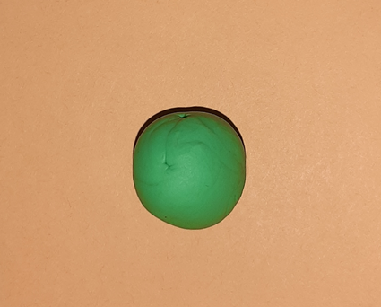
Приготовленный кусочек зеленого пластилина скатываем в шар. Затем расплющиваем его в лепешку. Не делаем лепешку слишком тонкой, иначе в процессе сборки стручка она может прорваться.

Slide 7
Выкладываем горошины в ряд примерно по центру лепешки. Немного сдавливаем их, чтобы детали склеились между собой. Теперь закрываем стручок краями лепешки. Кончики стручка сглаживаем и надрезаем острием стеки.

Slide 8
Также вылепливаем овальный листочек и тонкий изогнутый усик. Соединяем все слепленные детали между собой с помощью шпажки.

Slide 9
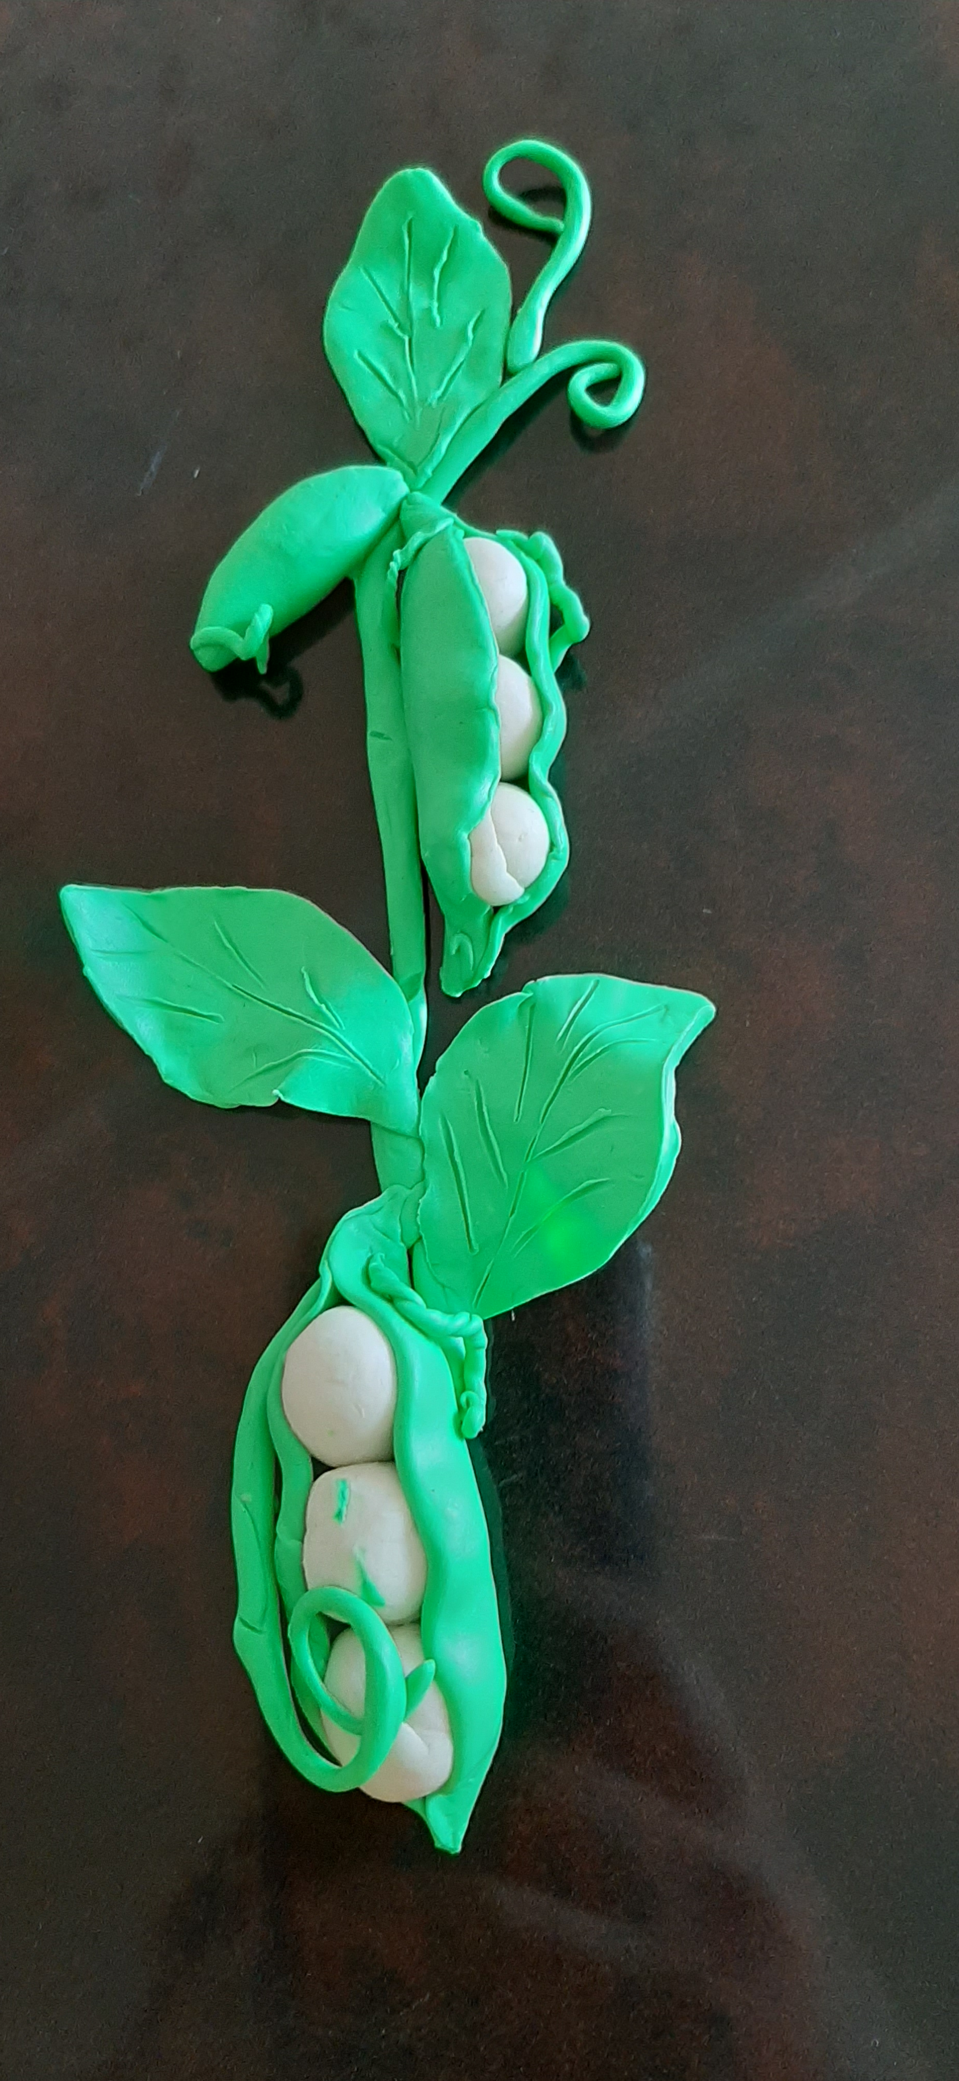
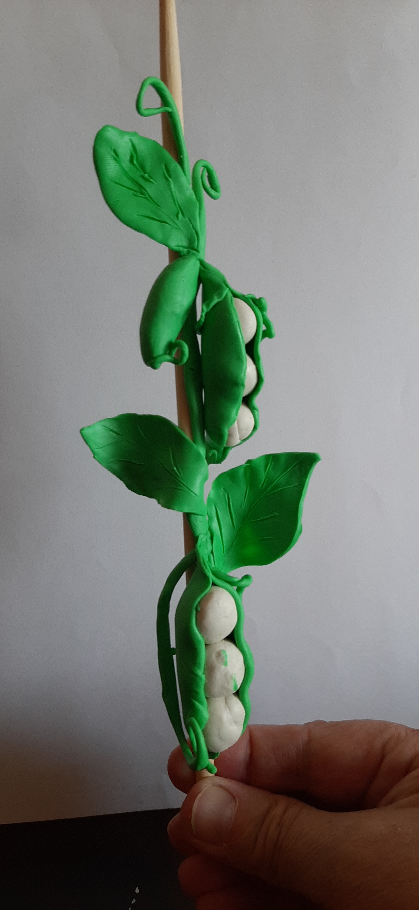
Горошек из пластилина готов.

